Slide 1

IFTS18 - Estructura de Datos
GRUPO 4
TRABAJO PRACTICO GRUPAL
Año: 2020 Profesor: Martín Santoro
Ayudante: Emanuel Odstrcil

Slide 2

INTEGRANTES
Cristian OZOR.
Leandro STROLLO.
Agustín VALENZUELA.

Slide 3
PROPUESTA
Se propone un programa (Aplicación de Consola en lenguaje C#) donde el usuario ingrese su nombre, edad, altura, peso, si es hipertenso o no, si es diabético o no, y el programa calcule el IMC (índice de masa corporal) y le indique el estado en que se encuentra (normal, sobrepeso, obeso, etc.) y a partir de allí le sugiera una dieta entre una serie de dietas propuestas.

Slide 4

PROPUESTA
Link del Proyecto:
https://github.com/CristianOzor/grupoEstructuraDatos.git

Slide 5
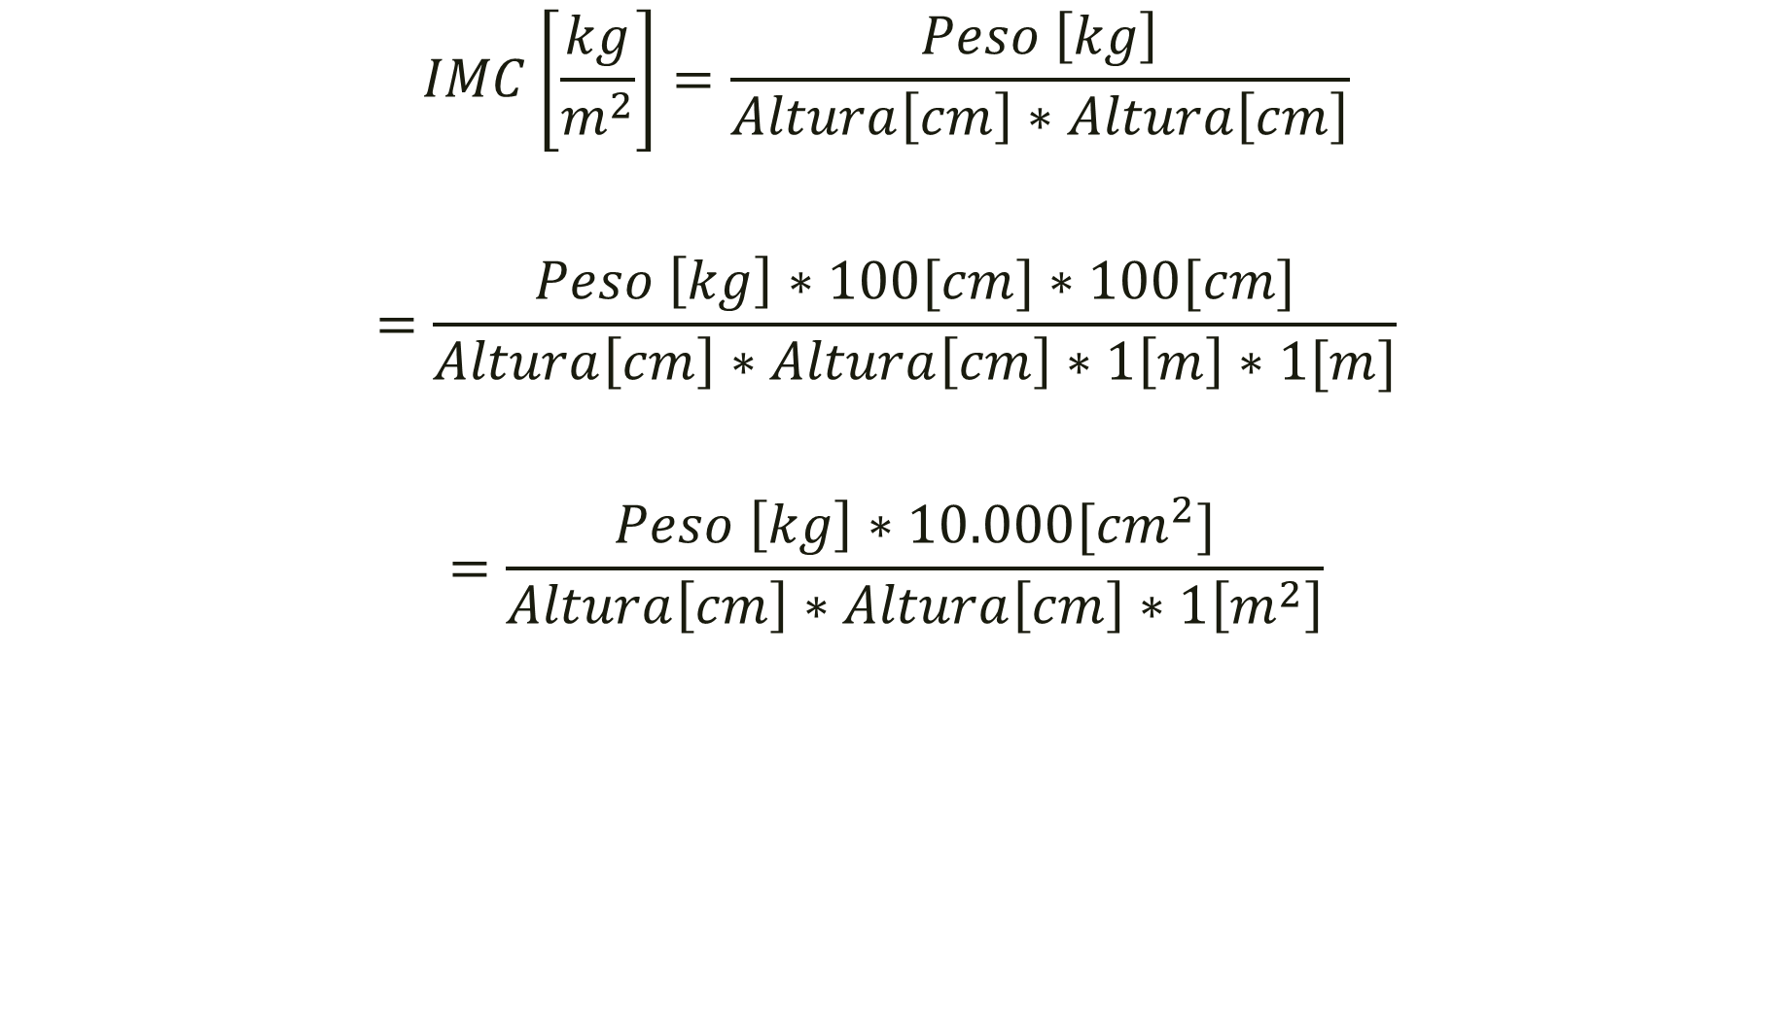
IMC (Índice de Masa Corporal)
$$IMC\left[\frac{kg}{m^{2}}\right]=\frac{Peso \left[kg\right]}{Altura\left[cm\right]∗Altura\left[cm\right]}$$
$$=\frac{Peso \left[kg\right]∗100[cm]∗100[cm]}{Altura\left[cm\right]∗Altura\left[cm\right]∗1\left[m\right]∗1[m]}$$
$$=\frac{Peso \left[kg\right]∗10.000[{cm}^{2}]}{Altura\left[cm\right]∗Altura\left[cm\right]∗1\left[m^{2}\right]}$$

Slide 6
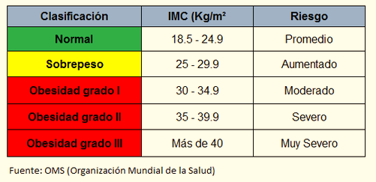
TABLA DE IMC

Slide 7
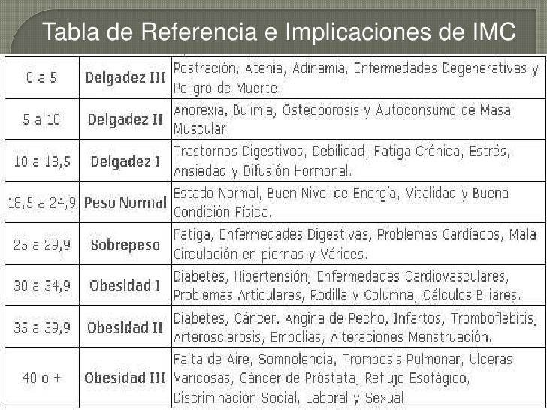
TABLA DE IMC

Slide 8
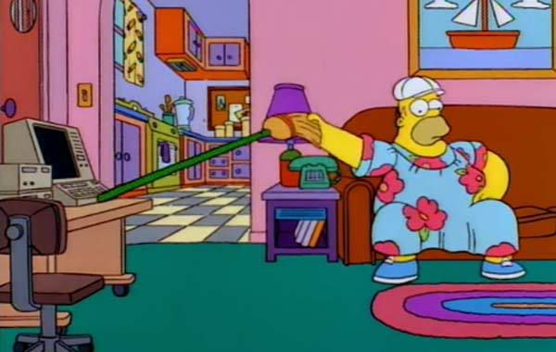
IMC - Ministerio de Salud - Argentina
https://www.boletinoficial.gob.ar/detalleAviso/primera/235787/20201006
06-Oct-2020:
Resolución 1643/2020
Grupo de Riesgo para COVID:
Considérase como grupo de riesgo, en el marco de lo dispuesto por el artículo 1° del Decreto N° 260/2020 y a los efectos de lo establecido en el artículo 3° de la Resolución del MINISTERIO DE SALUD N° 627/2020 modificada por el artículo 1° de la Resolución de este Ministerio N° 1541/2020, sólo a las personas con obesidad con IMC igual o superior a 35,0 kg/m2 (Obesidad Clase II y III).
Esto es importante porque estas personas pueden realizar Home Office!!!

Slide 9
CARACTERÍSTICAS DEL PROGRAMA
El programa se compone de 4 clases:
La Clase Program contiene solamente una función que ejecuta la aplicación, mas precisamente despliega el Menu_Principal.
La Clase CalculoIMC contiene una función que calcula el Índice de masa corporal. Esta función será llamada en el Menu_Principal,
La Clase Usuario contiene los atributos que van a cargar al ingresar el usuario: Nombre, Apellido, DNI, Edad, Peso, Altura, Sexo, si es Diabético o no, si es Hipertenso o no. Se agregan get/set para dichos atributos.
La Clase Menu_Principal contiene el Menú del Programa con las diferentes opciones.

Slide 10
CARACTERÍSTICAS DEL PROGRAMA
Clase Menu Principal (elementos utilizados):
Tipo de datos (int, string, float, etc.).
Funciones se utilizan para ejecutar cierto tipo de código, como iniciar la aplicación, calcular el IMC.
Estructura Switch se utiliza para crear un menú en donde cada caso es una opción que se va a ejecutar.
Estructura If/Else if.
Estructura While / Do While.
Contador se utiliza para asignar un Id único al usuario y que el mismo se vaya incrementando a partir del valor 0.
Lista de Usuarios se utiliza para ir guardando los usuarios que se van cargando en el programa con los atributos mencionados anteriormente.
For each se utiliza para realizar búsquedas dentro de la lista de usuarios.
Pila/Cola : Estructuras utilizadas para recomendar tipos de dieta según el IMC calculado.

Slide 11
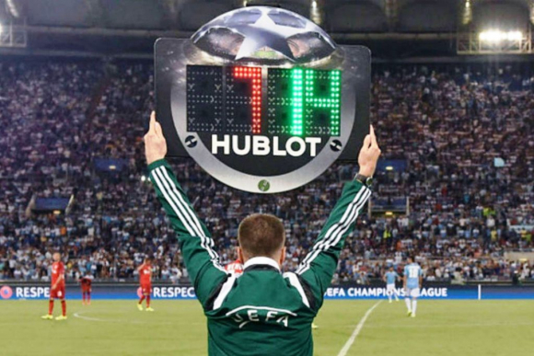
CARACTERÍSTICAS DEL PROGRAMA
AHORA CAMBIAMOS AL DIAGRAMA LÓGICO PARA TENER UNA IDEA DE LA ESTRUCTURA DEL PROGRAMA

